Slide 1
正弦信号发生器和方波发生器
2011-10-20

Slide 2

一、实验目的
1、掌握正弦信号发生器的工作原理。
2、掌握方波发生器的工作原理。
3、掌握波形发生器的调测方法及参数计
算。

Slide 3
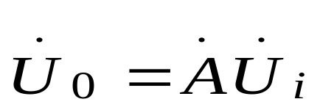
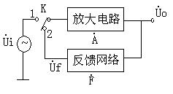
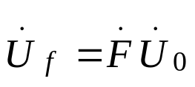
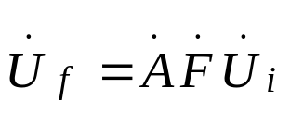
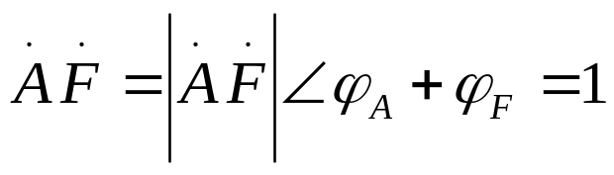
二、正弦信号发生器工作原理
1、产生正弦波振荡的条件
先将开关K打向1端：
再将开关K打向2端：
要维持Uo不变，则Uf=Ui
即： ,得到

Slide 4
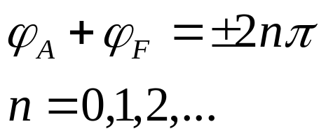
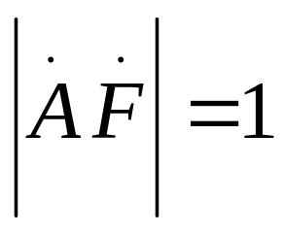
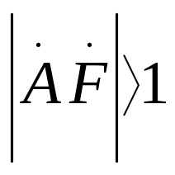
相位平衡条件：
由相位平衡条件可确定振荡器的频率
振幅平衡条件：
起振条件：

Slide 5
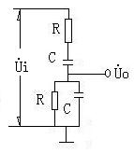
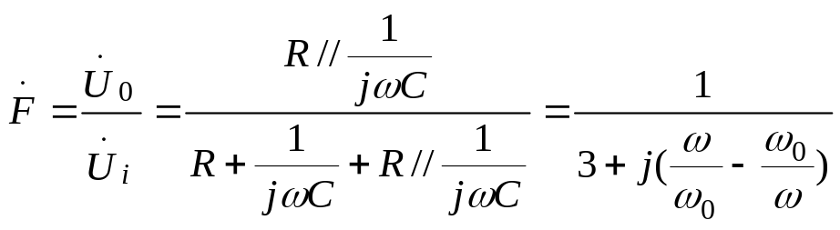
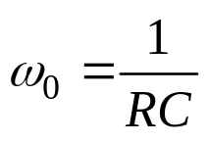
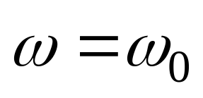
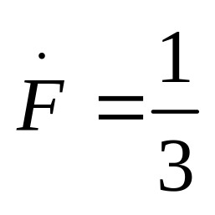
RC串并网络的传输系数F
当 时 ：

Slide 6
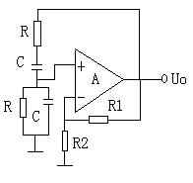
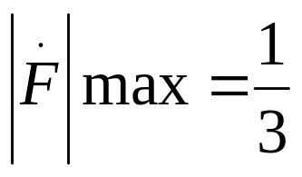
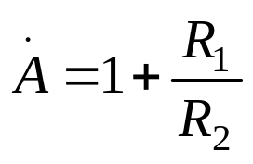
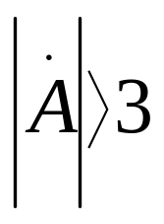
2、RC正弦波振荡器
由RC构成的串并电路实现电路
的正反馈。即在频率为ωo=1/RC
时，串并网络的相位差为零。满
足相位条件。
此时的反馈系数F的幅值为
由运放构成的放大器为同相比例放大器，其
放大倍数 ，要满足起振条件： ，
则 ，即A>(1+R1/R2)，R1>2R2。

Slide 7
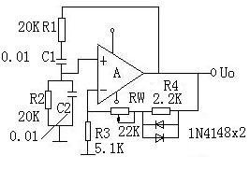
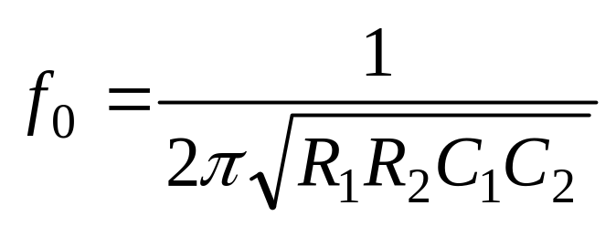
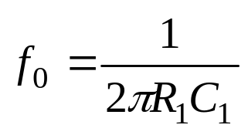
3、实验电路
图中，R1、R2、C1、C2构成串并网络，以实现选频和满
足相位要求。R4、RW、R3构成深度负反馈电路，以满足放大
倍数要求。在起振时，要求A>3，即1+(RW+R4)/R3>3,在起振
以后，A=3。为此，R4两端并联了2只二极管。起振时，二极
管截止，Rf=RW+R4;起振后，二极管导通，将R4短路,Rf=Rw。
振荡频率：
当串并电阻电容值相同时：

Slide 8
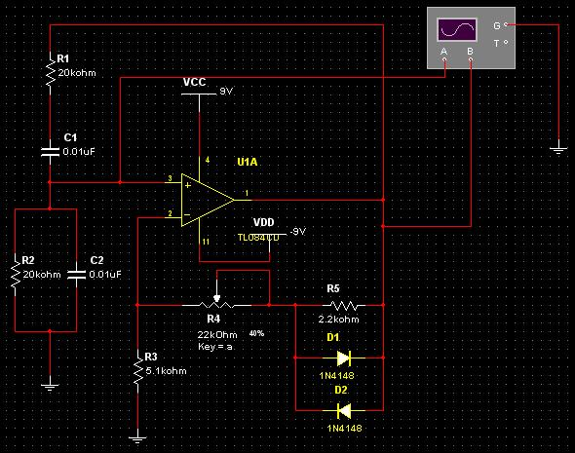
用Multisim仿真电路图

Slide 9
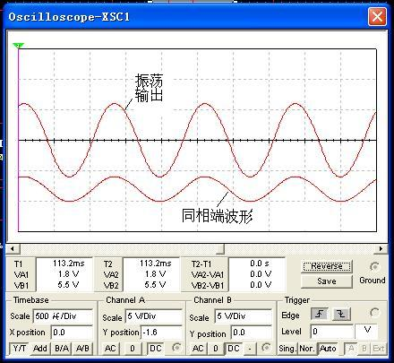
用Multisim仿真波形图

Slide 10
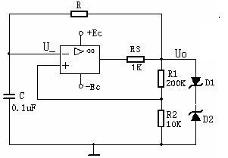
三、方波发生器
R1、R2和集成运放构成迟滞比较器
RC构成积分电路，作用是将输出电压反馈到反向端。
D1D2为限幅电路，作用对输出电压进行双向限幅。
R3限流电阻。
工作原理：
当输出为高电平时Uoh
U+=(R2 Uoh)/(R1+R2)
电容充电，使U-=U+时，输出电压变为低电平Uol。电容开始放电，此时
U+=-(R2 Uol)/(R1+R2),放电使U-不断减小，当U-=U+时，输出又翻转。周而复始，使输出一个方波信号。

Slide 11
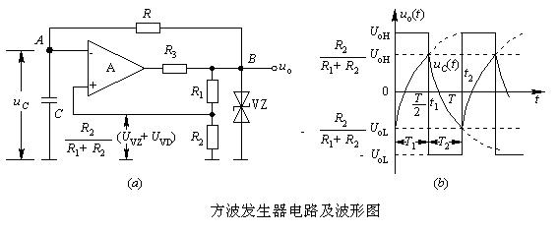
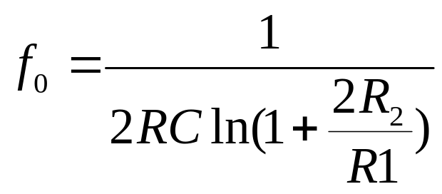
方波发生器电路及波形图
振荡频率计算公式：

Slide 12
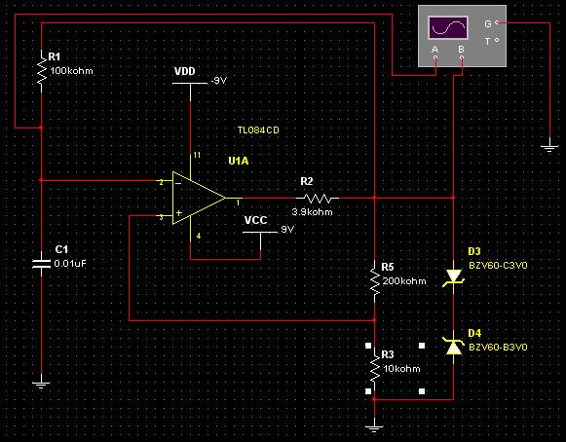
用Multisim仿真电路图

Slide 13
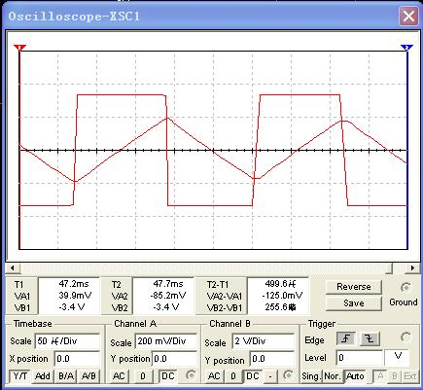
用Multisim仿真的波形图

